Slide 1


Decision Support Systems
Pertemuan-12
Dr. Sutedi, S.Kom., M.T.I., MTA, MCP

Slide 2
Macam-macam Metode DSS
Decision Support System (DSS) digunakan untuk mempermudah pengambil keputusan (decision maker) dalam menentukan suatu keputusan berdasarkan pengolahan informasi yang tersedia.
Terdapat macam-macam metode DSS yang dapat diterapkan oleh pengambil keputusan, antara lain sebagai berikut:
Metode AHP
Metode Analytic Hierarchy Process (AHP) dikembangkan oleh seorang profesor matematika asal Irak bernama Thomas L. Saaty.
Metode ini dikembangkan untuk membantu mengambil suatu keputusan berdasarkan alternatif pilihan dan kriteria yang ‘diadu’ satu per satu.
Metode AHP membantu kita untuk menentukan alternatif terbaik dari bermacam-macam alternatif yang ada.
2

Slide 3
Macam-macam Metode DSS
Metode AHP
Metode AHP membandingkan satu per satu setiap alternatif yang ada, kemudian setiap alternatif tersebut ditabulasi untuk dihitung skornya.
Alternatif pilihan yang memiliki skor tertinggi adalah alternatif pilihan yang terbaik.
Permasalahan pengambilan keputusan dengan AHP umumnya dikomposisikan menjadi kriteria, dan alternatif pilihan.
Contoh:
Penerapan AHP untuk pemilihan tas wanita, dimana ditetapkan 3 kriteria sebagai berikut.
Harga (Merk)
Model (Desain dan Ukuran)
Kualitas (Bahan yang digunakan)
3

Slide 4
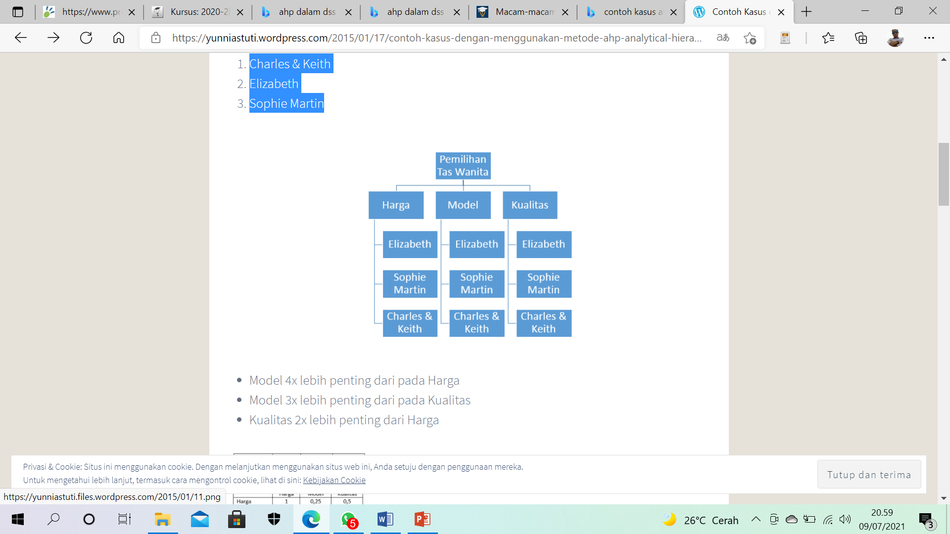
Macam-macam Metode DSS
Metode AHP
Contoh (lanjutan):
Pada kasus ini terdapat 3 alternatif pilihan merk tas, yaitu:
Charles & Keith
Elizabeth
Sophie Martin
Sehingga dapat dibuat bagan perbandingannya sebagai berikut:
4

Slide 5
Macam-macam Metode DSS
Metode AHP
Contoh (lanjutan):
Perbandingan bobot antara model, harga, dan kualitas adalah sebagai berikut.
Model 4x lebih penting dari pada Harga
Model 3x lebih penting dari pada Kualitas
Kualitas 2x lebih penting dari Harga
Eigen
Vactor
5

Slide 6
Macam-macam Metode DSS
Metode AHP
Contoh (lanjutan):
Dari segi perbandingan harga antar produknya diketahui sebagai berikut.
Harga Charles & keith 5x lebih tinggi dari Sophie martin
Harga Charles & keith 3x lebih tinggi dari Elizabeth
Harga Elizabeth 2x lebih tinggi dari Sophie Martin
Eigen
Vactor
6

Slide 7
Macam-macam Metode DSS
Metode AHP
Contoh (lanjutan):
Dari segi perbandingan model antar produknya diketahui sebagai berikut.
Desain Charles & keith 4x lebih elegan dari Sophie Martin
Desain Charles & keith 3x lebih elegan dari Elizabeth
Desain Elizabeth 2x lebih elegan dari Sophie Martin
Eigen
Vactor
7

Slide 8
Macam-macam Metode DSS
Metode AHP
Contoh (lanjutan):
Dari segi perbandingan kualitas antar produknya diketahui sebagai berikut.
Kualitas Charles & keith 3x lebih bagus dari Sophie Martin
Kualitas Charles & keith 2x lebih bagus dari Elizabeth
Kualitas Elizabeth 2x lebih bagus dari Sophie Martin
Eigen
Vactor
8

Slide 9
Macam-macam Metode DSS
Metode AHP
Contoh (lanjutan):
Dengan demikian bagan dengan bobot dan kriteria alternatifnya adalah sebagai berikut.
Pemilihan Tas
Harga
0,137
Model
0,623
Kualitas
0,239
Elizabeth
0,230
Elizabeth
0,239
Elizabeth
0,297
Sophie Martin
0,122
Sophie Martin
0,137
Sophie Martin
0,164
Charles & Keith
0,648
Charles & Keith
0,623
Charles & Keith
0,539
9

Slide 10
Macam-macam Metode DSS
Metode AHP
Contoh (lanjutan):
Tahap akhir adalah menentukan ranking dari masing-masing alternatif dengan rumus berikut.
EV Alternatif Ke-n = (EV Kriteria1 x EV kriteria1 Alternatif Ke-n) + (EV Kriteria2 x EV kriteria2 Alternatif Ke-n) + (EV Kriteria3 x EV kriteria3 Alternatif Ke-n)
EV Elizabeth = (0,137 x 0,230) + (0,623 x 0,239) + (0,239 x 0,297) = 0,25
EV Sophie Martin = (0,137 x 0,122) + ( 0,623 x 0,137) + (0,239 x 0,164) = 0,14
EV Charles&Keith = (0,137 x 0,648) + (0,623 x 0,623) + (0,239 x 0,539) = 0,61
Hasil perankingannya pada kasus ini adalah:
Chales & Keith
Elizabeth
Sophie Martin
10

Slide 11

H
N
Y
O
T
A
K
U
Sampai jumpa di sesi berikutnya

